Slide 1
আজকের
ক্লাসে
সবাইকে
স্বাগতম

Slide 2
শিক্ষক পরিচিতি
পাঠ পরিচিতি
আক্তারুজ্জামান
সহকারী শিক্ষক (কম্পিউটার)
ঘুগরাকাটী ফাজিল (ডিগ্রী) মাদরাসা
কয়রা, খুলনা।
E-mail: bappimalik@gmail.com
শ্রেণি : 8ম
বিষয় : তথ্য ও যোগাযোগ প্রযুক্তি
অধ্যায় : দ্বিতীয়
সময় : 50 মিনিট

Slide 3
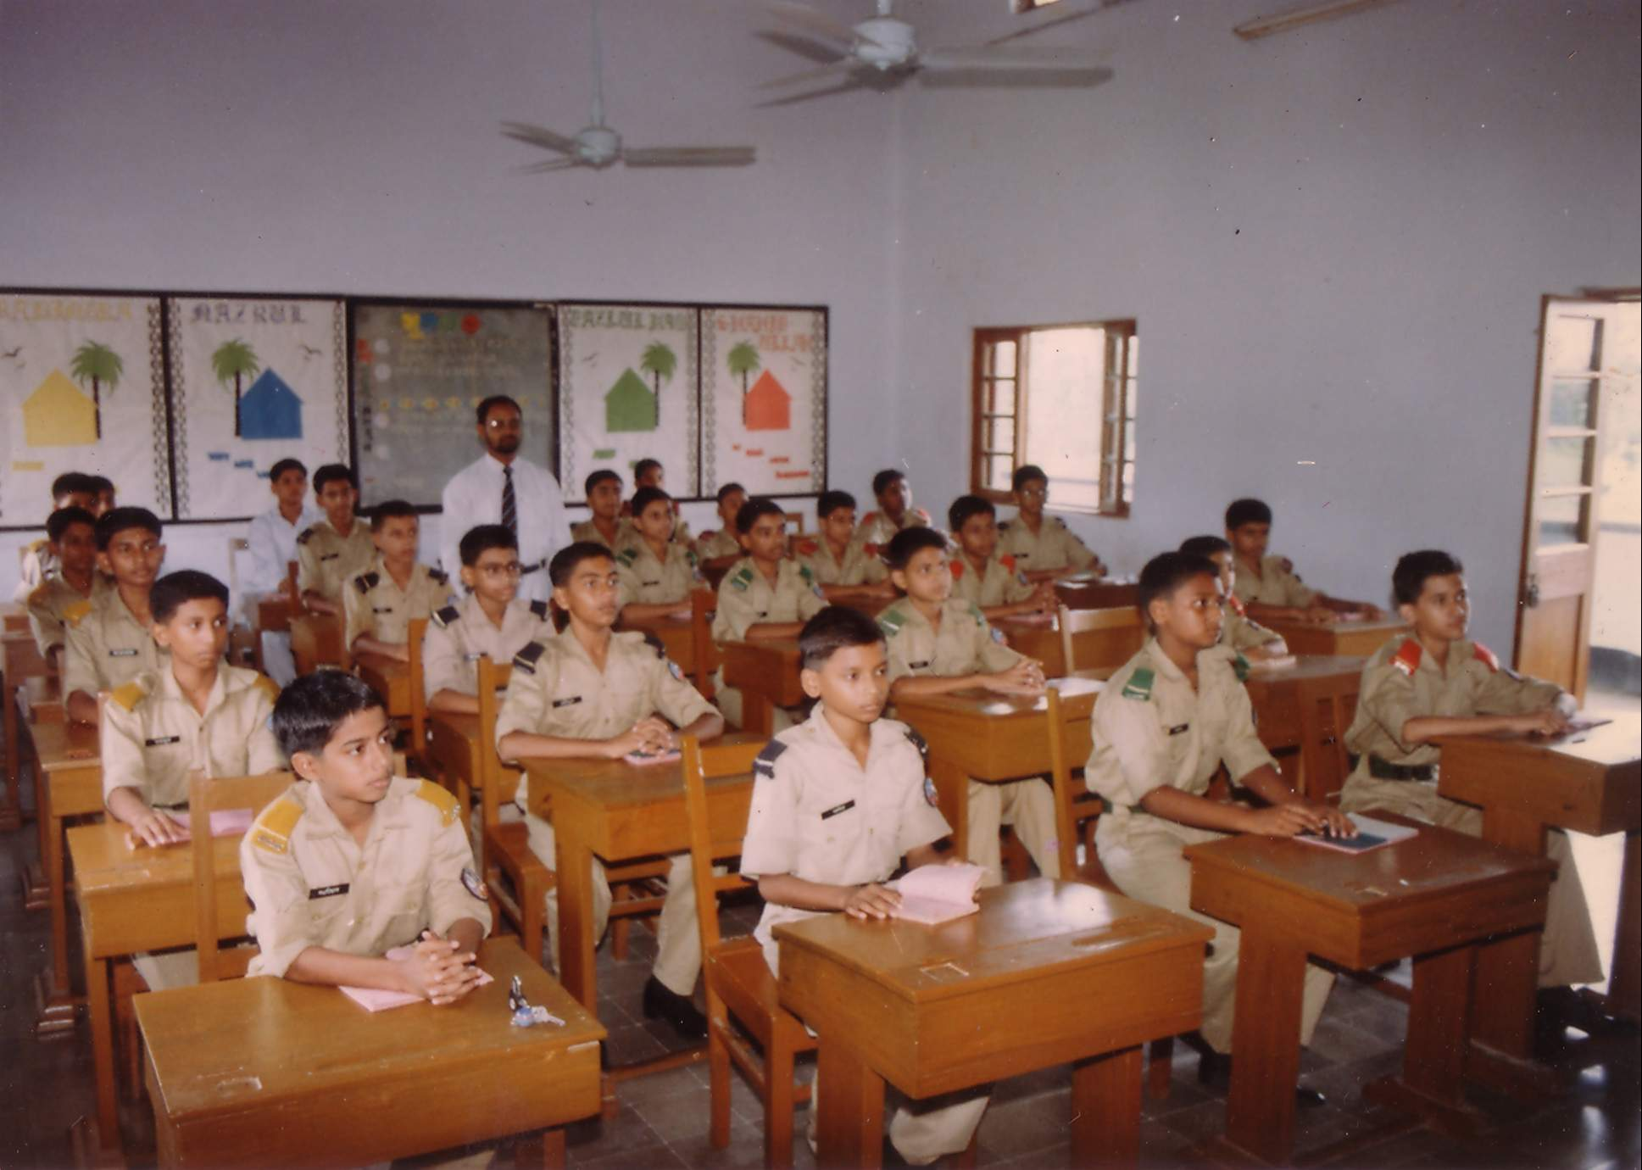
শিক্ষার্থী A নিজ আসনে বসে থেকেই কতভাবে B এর নিকট একটি কলম পৌছাতে পারে?

Slide 4
আজকের আলোচ্য বিষয় …
টপোলজি

Slide 5
শিখনফল
এই পাঠ শেষে শিক্ষার্থীরা…
নেটওয়ার্ক টপোলজি সম্পর্কে বর্ণনা করতে পারবে;
বিভিন্ন প্রকার টপোলজির পার্থক্য করতে পারবে।

Slide 6
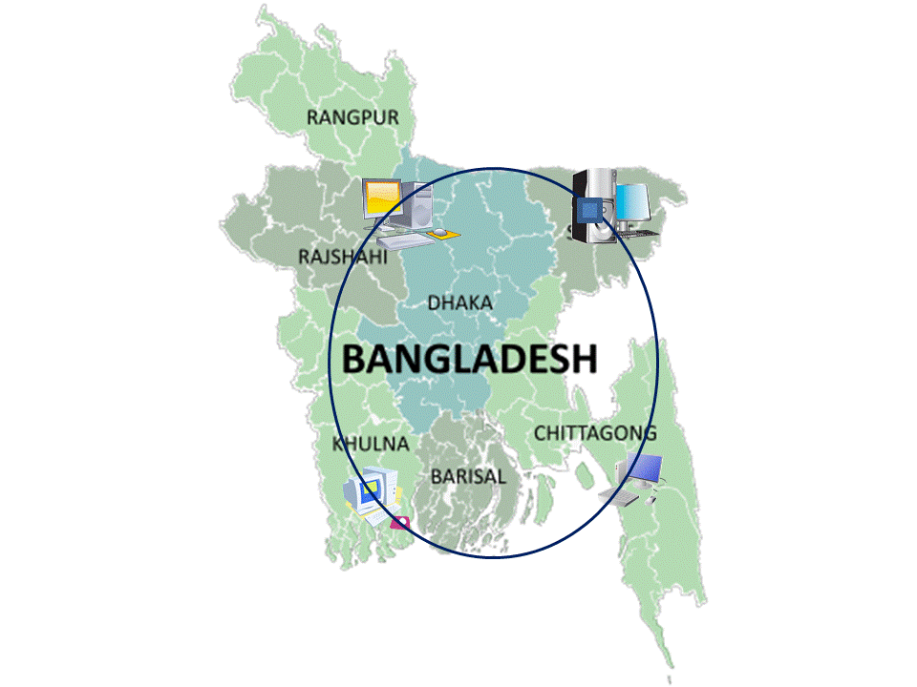
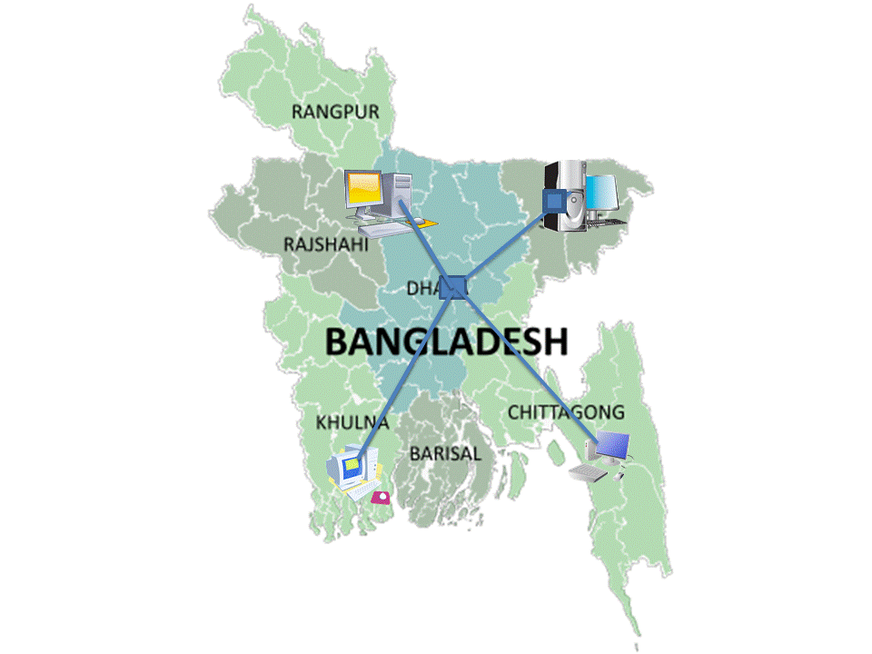
এক জেলার সাথে অন্য জেলার যোগাযোগ পদ্ধতি
এক কম্পিউটাররের সাথে অন্য কম্পিউটারের যোগাযোগর যে পদ্ধতিতে করা হয়, তাই নেটওয়ার্ক টপোলজি।

Slide 7
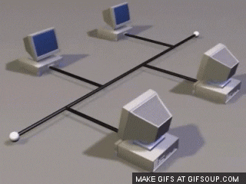
বিভিন্ন প্রকার টপোলজি
বৈশিষ্ট্যঃ
১. কোন একটি কম্পিউটার নষ্ট হয়ে গেলে নেটওয়ার্ক সচল থাকে।
২. মূল ব্যাকবন লাইন নষ্ট হয়ে গেলে পূরো নেটওয়ার্ক অচল হয়ে যায় ।
বাস টপোলজি
বাস টপোলজিতে একটা মূল ব্যাকবোন বা মূল লাইনের সাথে সবগুলো কম্পিউটারকে জুড়ে দেয়া হয়, ফলে কোন তথ্য দিলে তা সকল কম্পিউটার পায়।

Slide 8
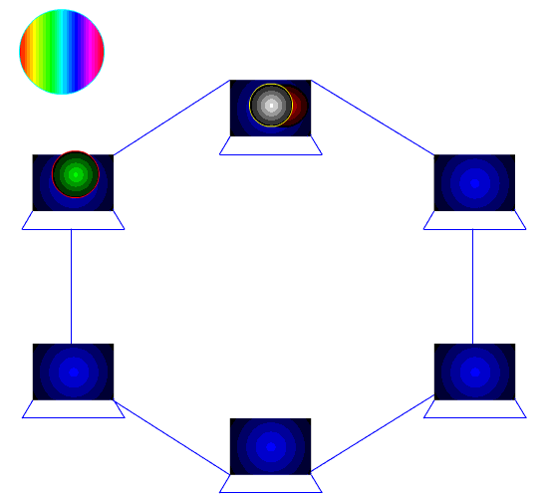
বিভিন্ন প্রকার টপোলজি
বৈশিষ্ট্যঃ
কোন একটি কম্পিউটার নষ্ট হয়ে গেলে সম্পূর্ন নেটওয়ার্ক অচল হয়ে যায় ।
রিং টপোলজিতে প্রত্যেকটা কম্পিউটার অন্য দু’টো কম্পিউটারের সাথে যুক্ত থাকে।

Slide 9
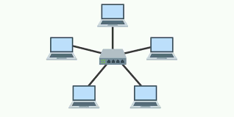
বিভিন্ন প্রকার টপোলজি
বৈশিষ্ট্যঃ
এই নেট ওয়ার্কে একটি কেন্দ্রিয় হাব বা সুইচ থাকে
কোন একটি কম্পিউটার নষ্ট হয়ে গেলে নেটওয়ার্ক সচল থাকে।
কেন্দ্রিয় হাব বা সুইচ নষ্ট হয়ে গেলে পূরো নেটওয়ার্ক অচল হয়ে যায় ।
স্টার টপোলজি
স্টার টপোলজিতে কোন নেটওয়ার্কে প্রত্যেকটা কম্পিউটার একটা কেন্দ্রীয় হাবের (hub) সাথে যুক্ত থাকে।

Slide 10
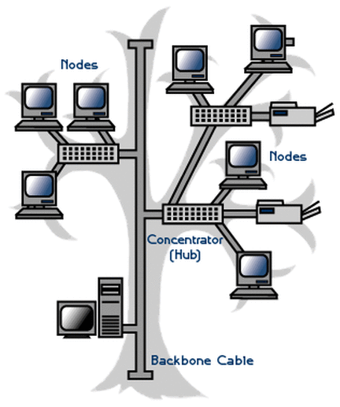
বিভিন্ন প্রকার টপোলজি
ট্রি টপোলজিতে অনেকগুলো স্টার টপোলজিকে একত্র করা হয়েছে।
কোন একটি কম্পিউটার নষ্ট হয়ে গেলে নেটওয়ার্ক সচল থাকে।
ট্রি টপোলজি

Slide 11
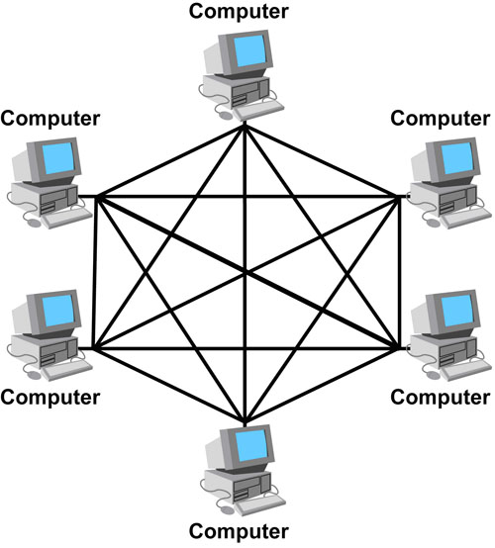
বিভিন্ন প্রকার টপোলজি
মেশ টপোলজিতে কম্পিউটারগুলো একটা আরেকটার সাথে একাধিক পথে যুক্ত থাকে।
কোন একটি কম্পিউটার নষ্ট হয়ে গেলে নেটওয়ার্ক সচল থাকে।
মেশ টপোলজি

Slide 12
দলীয় কাজ
প্রথমে শিক্ষার্থীরা দলে বিভক্ত হবে
সবাই মিলে স্টার টপোলজির উপর একটা পোস্টার তৈরি কর।

Slide 13
মূল্যায়ন
সবচেয়ে বেশি সংখ্যক কম্পিউটারের সাথে কোন টপোলজির মাধ্যমে যোগাযোগ করা যায় বলে তুমি মনে কর এবং কেন?
একটি হাবের সাথে সকল কম্পিউটারের সংযুক্তিকে কী বলে?
ক) রিং
খ) বাস
গ) স্টার
ঘ) ট্রি

Slide 14
বাড়ীর কাজ
টপোলজি বলতে কী বুঝ? বিভিন্ন প্রকার টপোলজির বর্ণনা দাও।

Slide 15
ধন্যবাদ

